Slide 1

Topsport Fontys Hogescholen
Workshop Veerkracht en Zelfsturing van studenten met een Duale Carrière
Academy Studiesucces
6 december 2019
Mark Lemmen & Dirma Eisenga
Notes:
Beide
Welke ervaringen met duale carrière? Welke verwachtingen?

Slide 2

Doel & inhoud workshop
Doel: inkijkje in de competenties die bijdragen aan veerkracht en zelfsturing bij studenten met een duale carrière, als ook in de competenties van studentcoaches die hen daarbij begeleiden.
Doel & inhoud workshop
Notes:
Dirma
Tijdspad:
5 min. Introductie en doel & inhoud workshop
5 min. Filmpje Thom Kuus
15 min. Interview Mark Lemmen
15 min. Onderzoek & koppeling onderzoek met voorbeeld
5 min. Afsluiting met enkele stellingen & take home message

Slide 3
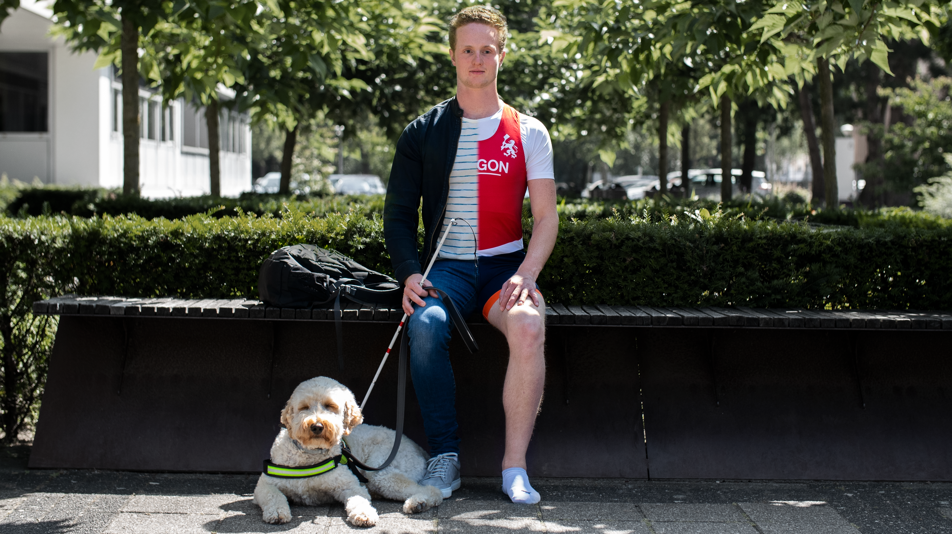
Voorbeeld Thom Kuus: topsporter én blind
Voorbeeld Thom Kuus

Slide 4
Ervaringen Mark Lemmen, SLB-er Thom Kuus
Wat zijn de ervaringen die Mark heeft opgedaan in de begeleiding van Thom?
Wat werk wel, wat werkt niet?
Wat maakt Thom succesvol in zijn duale carrière? Welke competenties?
Wat vraagt het van Mark om Thom te begeleiden? Welke competenties?
Welke ‘lessons learned’ wil Mark meegeven aan andere docenten en/ of studentcoaches?
Ervaringen

Slide 5
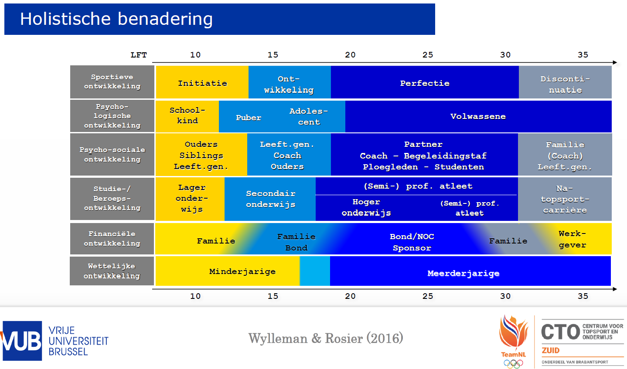
Gold in Education and Elite Sport (GEES)
GEES – competenties van topsportstudenten
Notes:
Uitgangspunt is een holistische benadering. Een individu ontwikkelt zich op meerdere vlakken en maakt per ‘vlak’ transities door van de ene fase naar de andere.
Wat wordt er verwacht van een topsporter? Wat zijn de parallellen met andere studenten met een duale carrière?
Waar loopt een topsporter of andere student met een duale carrière tegenaan?
Hoe speel je daar op in als studentcoach?

Slide 6
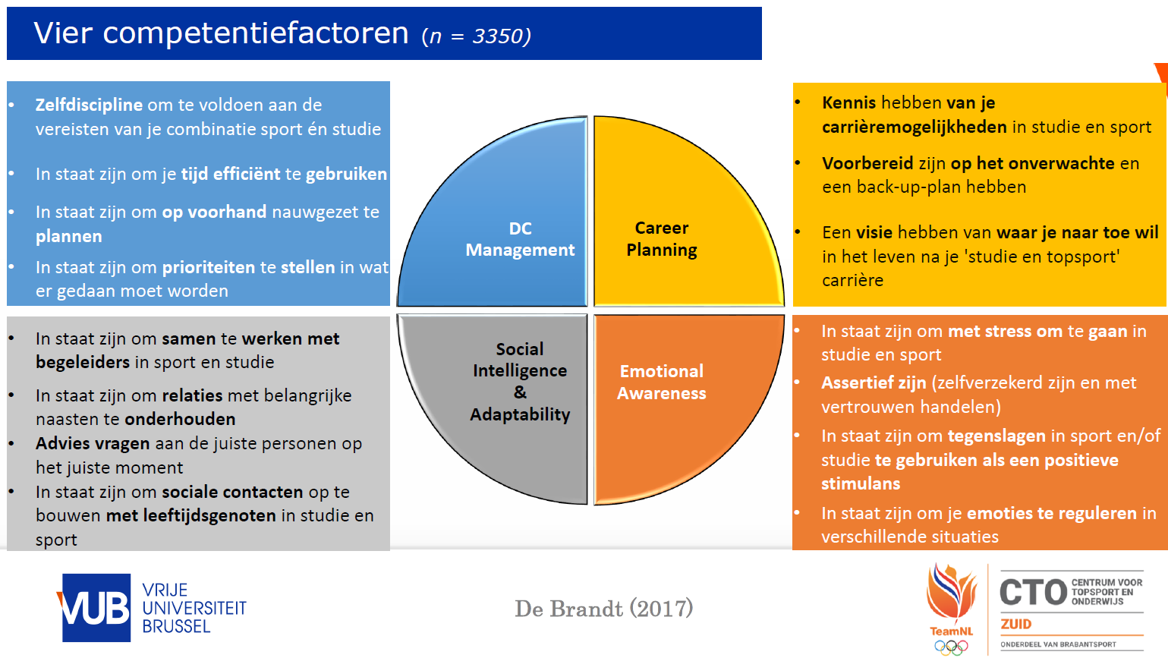
GEES – Competenties van (topsport)studenten
GEES – competenties van (topsport)studenten
Notes:
Dirma
Wat wordt er verwacht van een topsporter?
Waar loopt een topsporter tegenaan?
Hoe speel je daar op in als studentcoach?

Slide 7
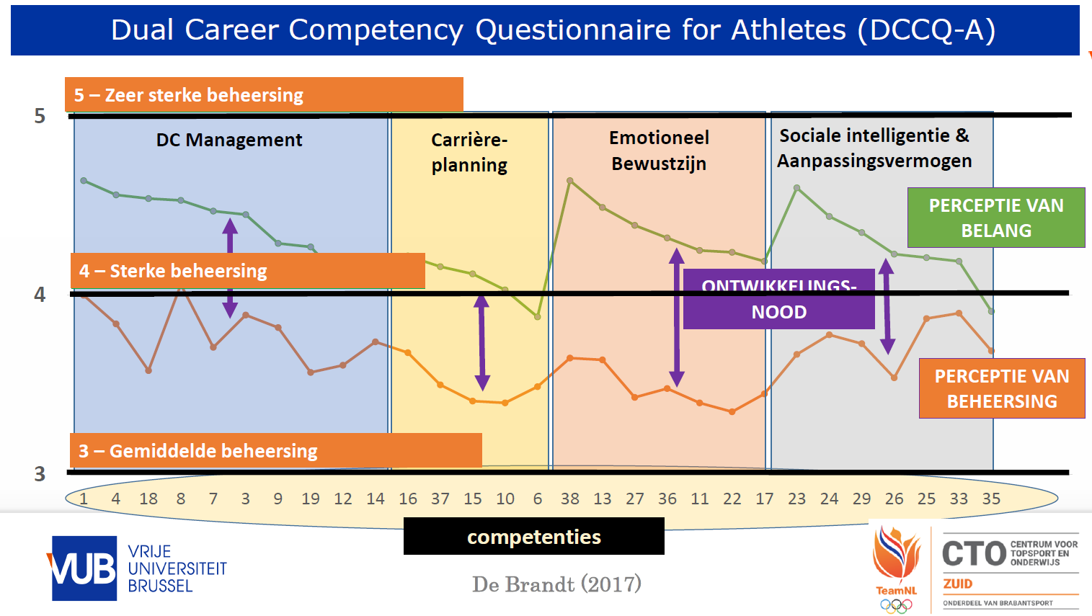
GEES – belang vs beheersing competenties van (topsport)studenten
GEES – competenties van (topsport)studenten

Slide 8
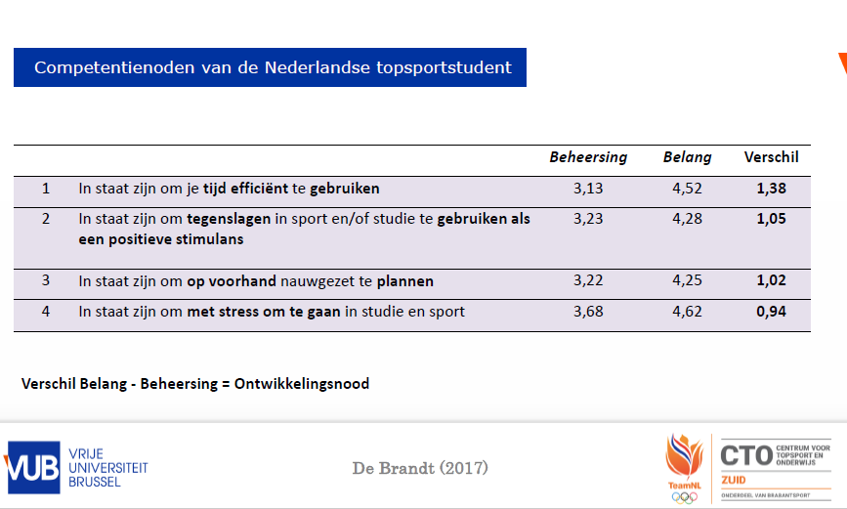
Gold in Education and Elite Sport (GEES)
GEES – competenties van topsportstudenten
Notes:
In staat zijn om je tijd efficiënt te gebruiken => Duale Carrière Management
In staat zijn om tegenslagen in sport en/ of studie te gebruiken als positieve stimulans => Emotioneel Bewustzijn
In staat zijn om op voorhand nauwgezet te plannen => Duale Carrière Management
In staat zijn om met stress om te gaan in studie en sport => Emotioneel Bewustzijn

Slide 9
GEES – belang vs beheersing competenties Thom
GEES – competenties van topsportstudenten

Slide 10
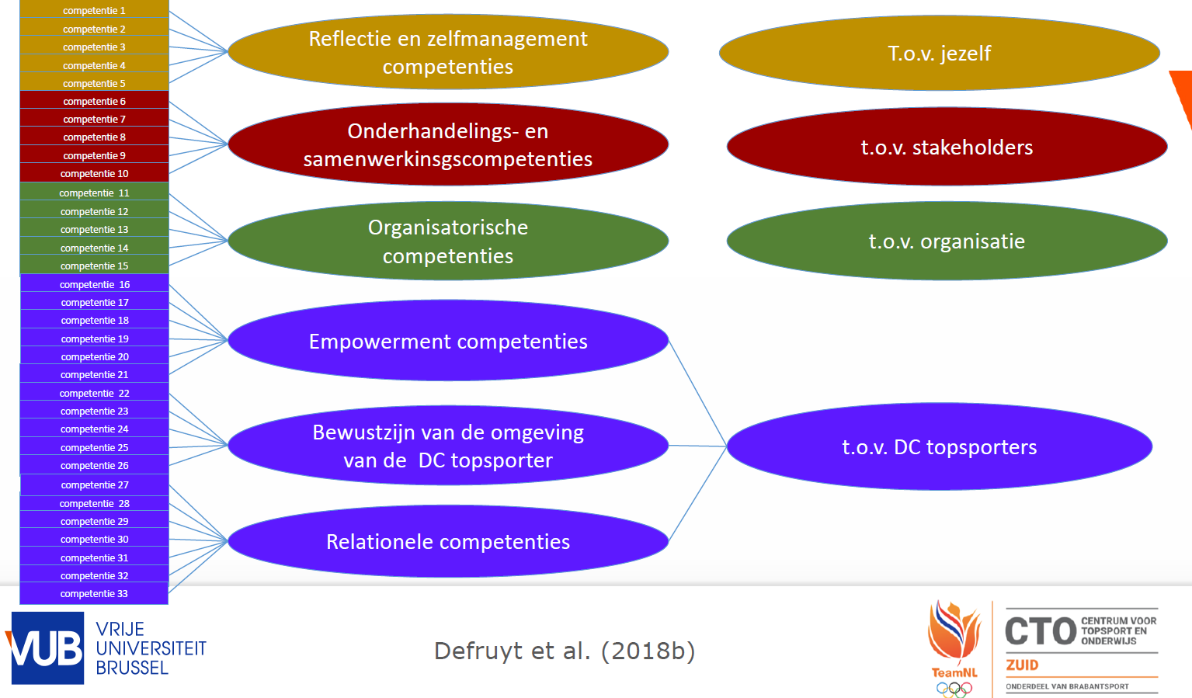
GEES – Competenties van begeleiders van (topsport)studenten
GEES – competenties van begeleiders van (topsport)studenten
Notes:
Online vragenlijst(Limesurvey) bij 330 DC begeleiders

Slide 11
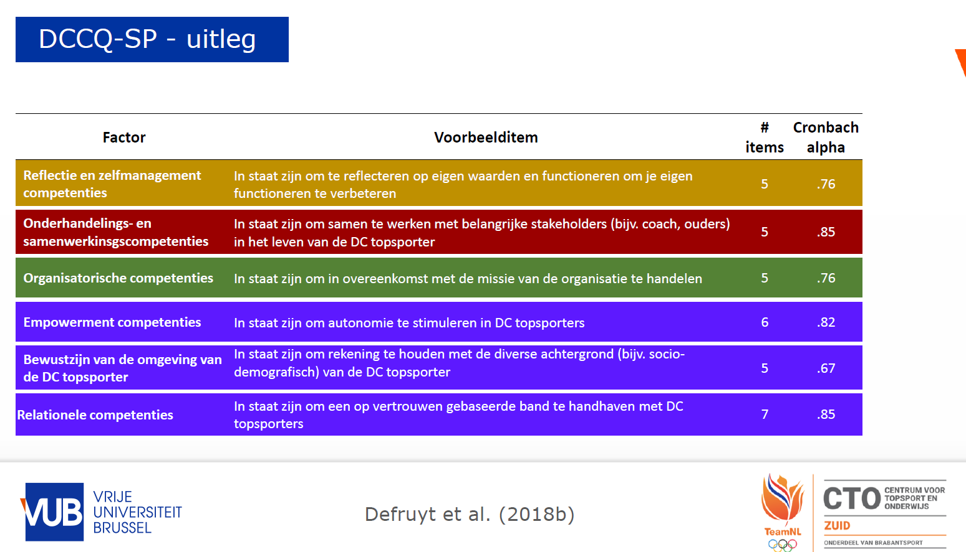
GEES –competenties begeleiders van (topsport)studenten
GEES – competenties van begeleiders van (topsport)studenten

Slide 12
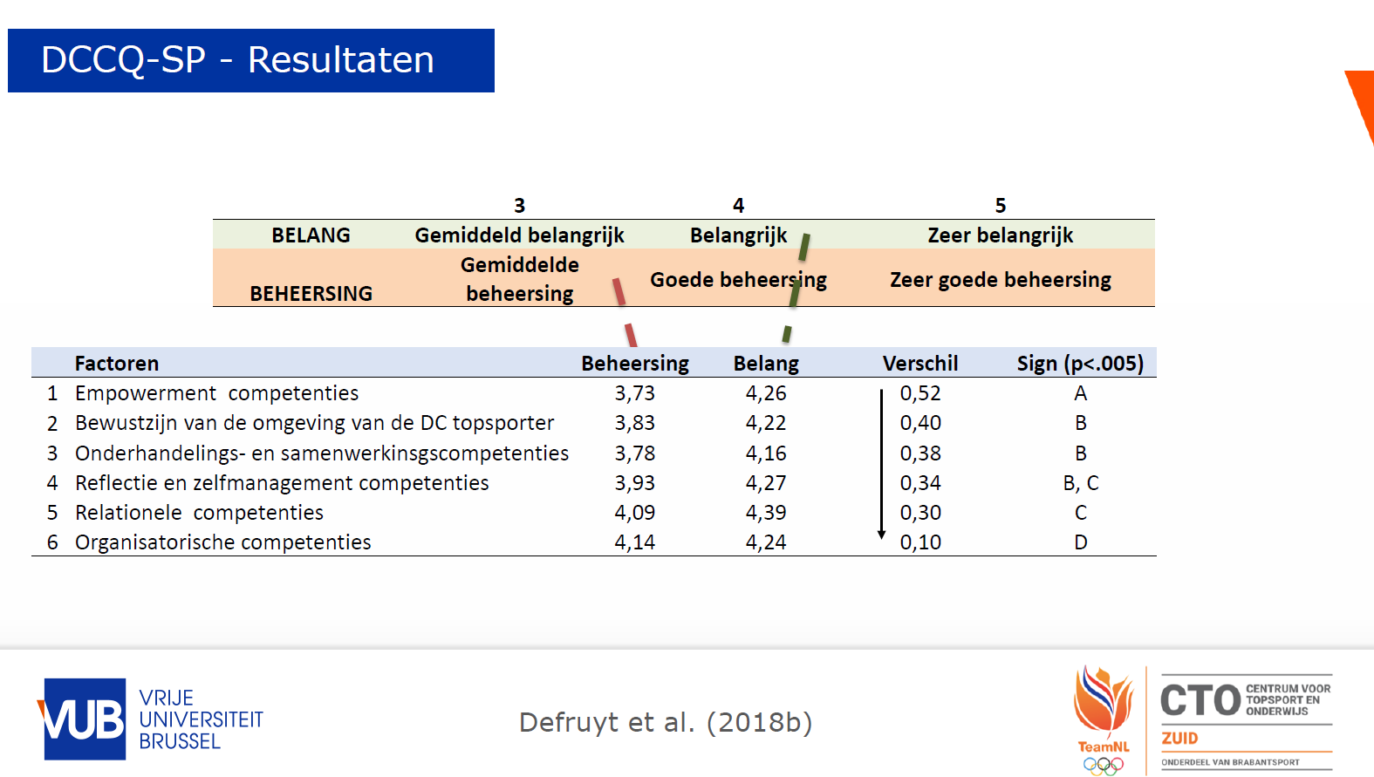
GEES – belang vs beheersing competenties begeleiders van (topsport)studenten
GEES – competenties begeleiders van (topsport)studenten

Slide 13
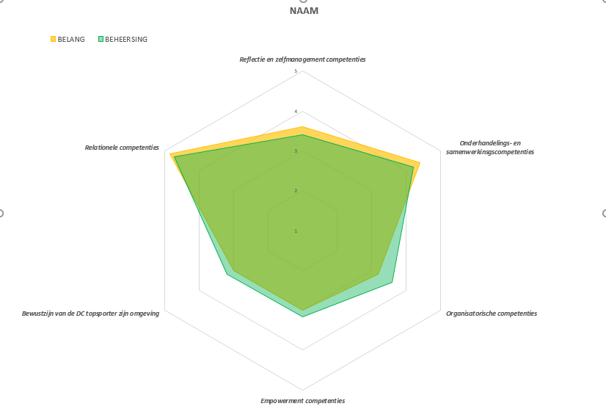
GEES – belang vs beheersing competenties Mark
GEES – competenties van topsportstudenten
Notes:
Reflectie en zelfmanagement competenties 3,6 3,4 0,2
Onderhandelings- en samenwerkinsgscompetenties 4,4 4,2 0,2
Organisatorische competenties 3,2 3,6 -0,4
Empowerment competenties 3 3,16666667 -0,1666667
Bewustzijn van de DC topsporter zijn omgeving 3 3,2 -0,2
Relationele competenties 4,857142857 4,71428571 0,14285714

Slide 14
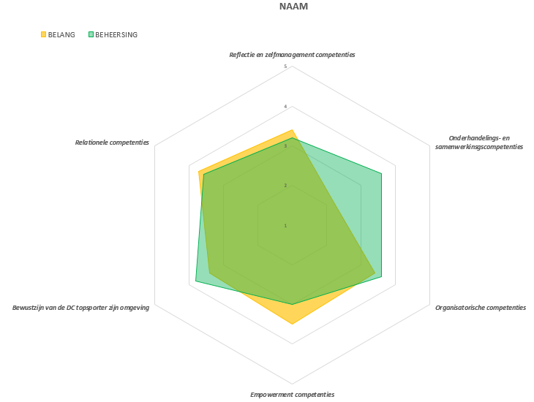
GEES – belang vs beheersing competenties Dirma
GEES – competenties van topsportstudenten
Notes:
BELANG BEHEERSING
Reflectie en zelfmanagement competenties 3,4 3,2 0,2
Onderhandelings- en samenwerkinsgscompetenties 2,2 3,6 -1,4
Organisatorische competenties 3,4 3,6 -0,2
Empowerment competenties 3,5 3 0,5
Bewustzijn van de DC topsporter zijn omgeving 3,4 3,8 -0,4
Relationele competenties 3,714285714 3,57142857 0,14285714

Slide 15
Stelling 1
Elke Fontys-opleiding dient open te staan voor het begeleiden van studenten met een duale carrière
Stelling

Slide 16
Stelling 2
Een student met een duale carrière hoeft bij aanvang van een studie de competenties, die nodig zijn om beide carrières te combineren, nog niet te beheersen
Stelling

Slide 17
Stelling 3
De begeleider van een student met een duale carrière dient wel alle competenties te beheersen, die nodig zijn voor het begeleiden van een student met een duale carrière
Stelling

Slide 18
Take home message
De ervaring is dat duale-carrièrestudenten relatief vaak veerkracht en zelfsturing tonen.
Een duale-carrièrestudent kan veerkracht en zelfsturing laten zien in de ene competentiefactor, terwijl het in de andere competentiefactor (nog) ontbreekt.
De begeleider van een duale-carrièrestudent moet eigenlijk een jongleur zijn.
Doel & inhoud workshop
Notes:
Bij 2:
Voorbeeld van een student, die z’n eigen werk altijd op tijd af heeft, maar er moeilijk mee om kan gaan dat anderen dat niet hebben.
Of juist andersom: een student die z’n eigen werk niet af heeft, maar wel kan incasseren dat dat niet wordt geaccepteerd.

Slide 19

Dank voor jullie aandacht
Voor meer informatie:
Topsport & Studie bij Fontys (FontysHelpt): https://fontys.nl/fontyshelpt/Bijzondere-omstandigheden/Topsport-Studie-1.htm
Dirma Eisenga: topsportbeleid@fontys.nl
Voor meer informatie
Fontys_topsport

Slide 20

Gold in Education and Elite Sport (GEES)
GEES – competenties van topsportstudenten
Notes:
Reserve-sheets

Slide 21
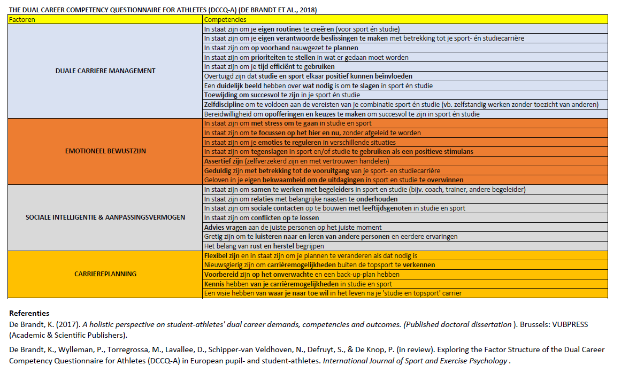
GEES – Competenties van (topsport)studenten
GEES – competenties van (topsport)studenten
Notes:
Onderzoek onder 3350 topsportstudenten uit 9 Europese landen

Slide 22
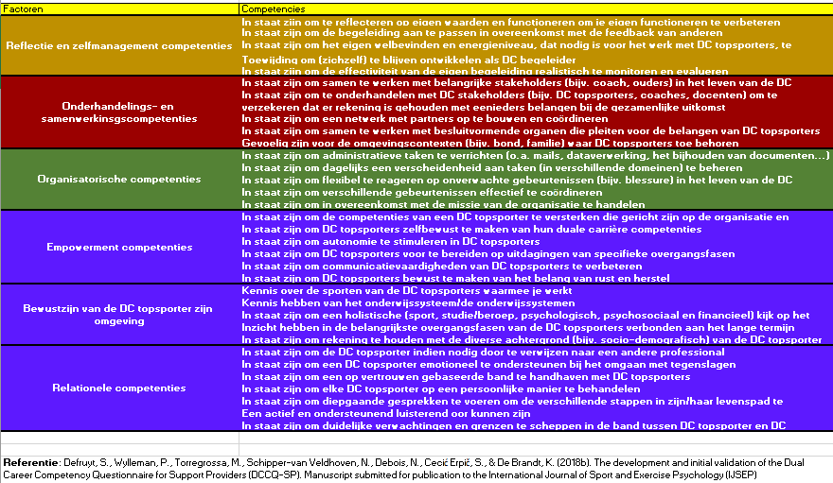
GEES – Competenties van begeleiders van (topsport)studenten
GEES – competenties van begeleiders van (topsport)studenten

